Slide 1

REALIZACE ŠP
2 0 2 4

Slide 2
ROK 2024
ZRUŠENÍ NÁRODNÍHO HOLŠTÝNSKÉHO ŠAMPIONÁTU V LYSÉ
VÝSLEDKY KU - VÝZNAMNÝ NÁRŮST UŽITKOVOSTI
VÝPOČET PH
FIT COW - NOVÉ CHOVY V PROJEKTU
PROGRAMY A APLIKACE
ROK 2025
ELEKTRONICKÉ PRŮVODNÍ DOKLADY
NÁRODNÍ ŠAMPIONÁT V BRNĚ – 28.4.2025

Slide 3

VÝSLEDKY KU
Holštýnský skot
209.250 ks (nárůst o 402 ks) – 62,2% krav v KU
H 100%
188.932 ks – 90,3 % z H
Užitkovost
11.135 kg (+392 kg) – 3,81% tuk – 3,38% bílkovina
1/3 krav s užitkovostí 12.000 kg mléka a více
Mezidobí – 390 dnů
Krav v PK
185.341 , z toho 171.271 PHA, PHB

Slide 4
VÝSLEDKY FAREM V ČR
Holštýnský skot
AGRAS Bohdalov
795 lakt. - 14.486 kg mléka – 3,70% tuk, 3,25% bílkovina – 1007 kg T+B
167 plaket za užitkovost 825 a více kg T+B
Průměrná velikost stáda – 327 ks
1779 krav s celoživotní užitkovostí nad 100.000 kg mléka
Celoživotní užitkovost žijících – Farma Stříbrný s.r.o. – 37.924 kg (2,8 l.)
Celoživotní užitkovost vyřazených – ZS Sloveč – 53.172 kg (3,9 l.)
Užitkovost na den laktace – AGRAS Bohdalov – 46,2 kg
Majitelé šampionek výstav: AGD Morkovice (Kroměříž), ZDV Novoveselsko (Košetice), ZS Vilémov (Kralovice), Farma Stříbrný s.r.o. (Chomutice)

Slide 5
VÝPOČET PH
GENOMIKA - 12 výpočtů ročně – oddělení PH na Plemdatu
INTERBULL – 3 výpočty – duben, srpen a prosinec
ČR – jedna z mála zemí, které počítají svoje PH a mají svůj selekční index
Rok 2024 – nárůst počtu genotypů – problémy s konvergováním výpočtu
u znaků končetin (úhel paznehtu, chodivost) – pravidelné konzultace s University of Georgia (prof. Misztal)
Výpočet postupně přechází z Windows do operačního prostředí Linux – poprvé 12/2024 – výrazné urychlení výpočtu
U produkce od 04/2025 přechod z metody Blending na metodu ssgBLUP – zlepšení trendu mladých zvířat
V roce 2024 rutinně probíhá výpočet 4 znaků zdraví a IZ
2025 - do rutinního zpracování RPH pro další znaky zdraví – reprodukční poruchy

Slide 6
NÁVRH ÚPRAV SIH
Selekční kritérium v současném indexu SIH a rozšířeném o IZ | Varianta selekce
 | SIH bez IZ | Současný SIH : IZ (změna)
 | 1) současný | 2) 95:5 ↓SCS ↓Kon ↓Pazn ↓Cho
T% | 2.00 | 2.00
Tkg | 13.50 | 13.50
B% | 5.50 | 5.50
Bkg | 28.00 | 28.00
SCS | 7.00 | 6.00
Plod | 15.00 | 15.00
Dlh | 5.00 | 5.00
PZZ | 1.00 | 1.00
Paz | 2.25 | 1.25
Cho | 1.75 | 0.75
Kon | 6.00 | 4.00
PUV | 2.50 | 2.50
RZS | 1.25 | 1.25
DS | 1.625 | 1.625
HV | 3.75 | 3.75
VZU | 1.625 | 1.625
ZV | 2.25 | 2.25
KM | - | 3.00
OCD | - | 0.75
ID | - | 0.50
NID | - | 0.75
DOPLNĚNY ZNAKY ZDRAVÍ – 5%
KM – klinická mastitida
OCD – onemocnění paznehtů celkem
ID – infekční onemocnění paznehtů
NID – neinfekční onemocnění paznehtů
SNÍŽEN PODÍL
Končetiny o 2%
Úhel paznehtu o 1%
Chodivost o 1%
SB o 1%
CELKEM ZNAKY ZDRAVÍ (SB + IZ) – 11%

Slide 7

Projekt FIT Cow
2024 – přes 92 tis. genotypovaných jalovic, 85 chovatelů v projektu
Rok 2023 – 21,5 tis. genotypů
Rok 2024 k 30.11. – 22,5 tis. genotypů
Prosinec 2024 – 90 tis. plemenic mělo vypočtené GEPH
Říjen 2024 - více než 31,5 tis. ukončilo 100 dnů laktace
- více než 25 tis. ukončených laktací
Deník léčení – 2/3 chovatelů eviduje přímo a pravidelně
– někteří evidují v jiném sw Farmsoft, MOOML, převod elektronicky
- proběhly 2 webináře k DL
Opravy původů z genomiky – zasílání 1x za 2 měsíce, ideálně hned opravovat,
pokud není potřeba nový odběr, dohledávání apod.

Slide 8
Genomická předpověď vs. fenotyp
GPH před otelením vs. užitkovost za 100 dní laktace (n=31571)
GPH před otelením vs. Užitkovost za 305 dní laktace (n=25485)

Slide 9
Hodnocení zevnějšku 2024
5 bonitérů na plný úvazek od 1.6.2023 – cílem rozšíření hodnocení na další chovy, navýšení počtu bonitovaných krav na cca 55.000 ročně a možnost významnějšího využití bonitérů pro přenos informací ze Svazu a ČMSCH do chovů a naopak
V průběhu 2024 výměny 2 bonitérů – oblast Vysočina Kateřina Vintrová, oblast jižních a západních Čech Sára Stýblová
Hodnotí se 20 znaků, v průběhu roku 2025 budou 2 nové znaky, které byly vybrány WHFF – balance vemene a postavení (orientace) předních končetin
Nahodnoceno za 11 měsíců – 48.800 krav (nárůst o 1200 proti 2023), z toho 150 na 2.a vyšší laktaci (nárůst o 50)
5 hodnoceno EX - 2x Chorušice, ŠZP Lány, Novák Petr, Cihlář Radek
524 krav hodnoceno VG – z toho 443 prvotelek
Plošně hodnotí 308 farem
Začal v roce 2024: 5 chovů
Skončil: 1 chov
Z TOP100 stájí hodnotí plošně prvotelky 88 stájí

Slide 10
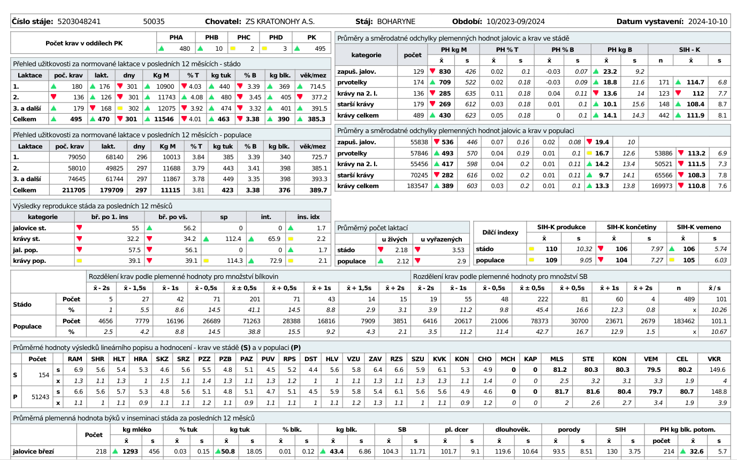
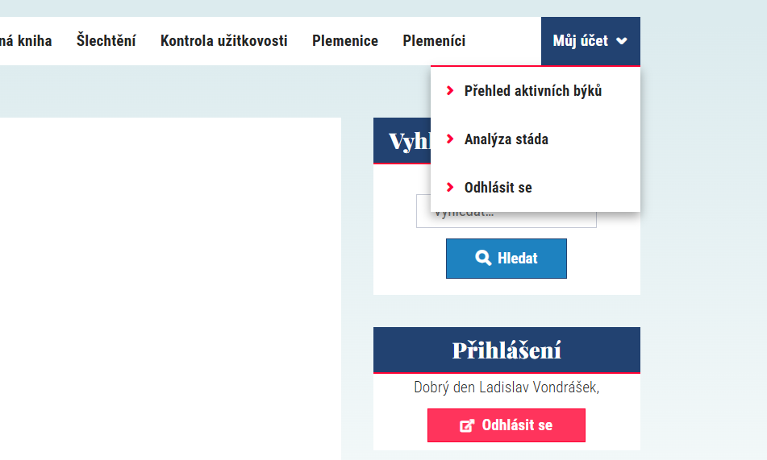
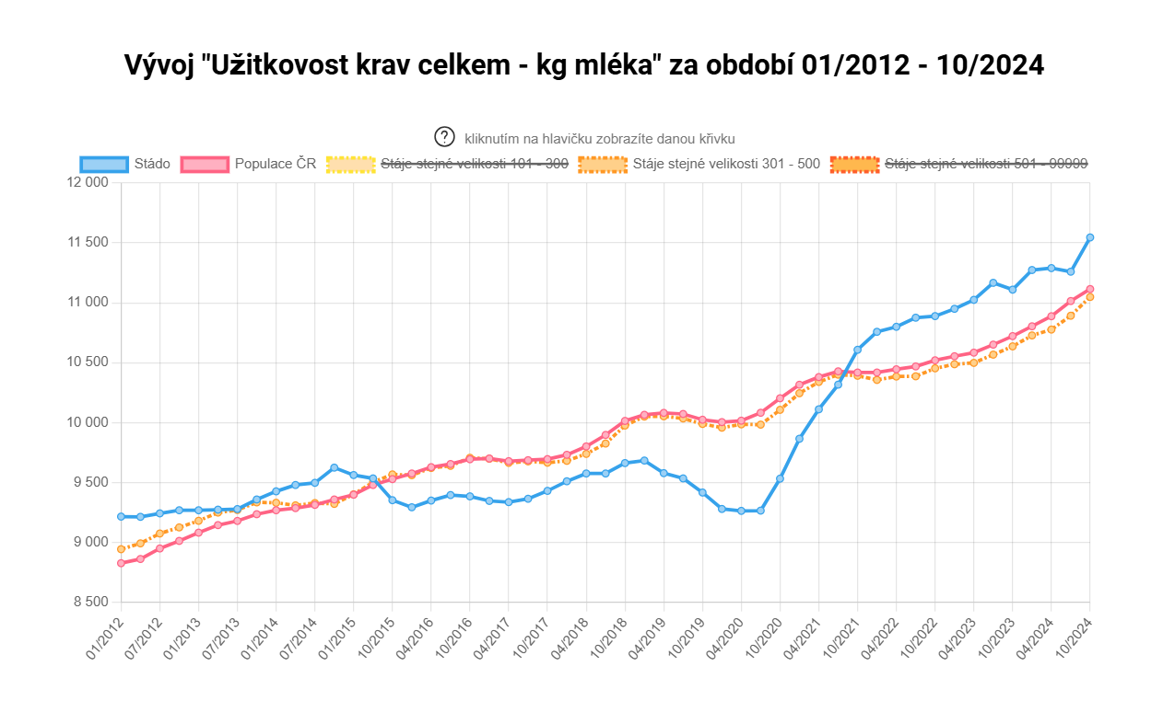

ZAJÍMAVÉ APLIKACE
WWW.HOLSTEIN.CZ
1. ANALÝZA STÁDA

Slide 11
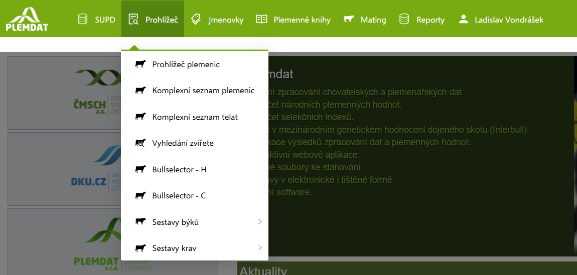


WWW.ESKOT.CZ
KOMPLEXNÍ SOUBOR PLEMENIC A TELAT
- VEŠKERÉ INFORMACE NA JEDNOM MÍSTĚ – ZATÍM FÁZE 1
2. MATING
- VYTVÁŘENÍ PŘIPAŘOVACÍCH PLÁNŮ
- JEDNODUCHÉ SE ZAMĚŘENÍM PŘEDEVŠÍM NA PROPRACOVANÝ KOEFICIENT PŘÍBUZNOSTI
- KLASICKÉ SE ZADÁVÁNÍM RŮZNÝCH PARAMETRŮ TVORBY RODIČOVSKÝCH PÁRŮ S VYUŽITÍM GENOMICKÝCH PH PLEMENIC I BÝKŮ
PLÁN ROZŠÍŘIT ALGORITMUS NA ELIMINACI GENETICKÝCH VAD
STOLEČEK PLEMDAT, WEBINÁŘ ZAČÁTKEM ROKU 2025

Slide 12
Přání
DOKONČENÍ IT ZAKÁZEK ZADANÝCH KOORDINAČNÍ SKUPINOU SVAZŮ A PLEMDATU V PRŮBĚHU LET 2023 – 2024 – AUTENTIZAČNÍ AUTORITA, KOMPLEXNÍ SOUBORY PLEMENIC A TELAT
RYCHLÝ SERVIS APLIKACÍ A INPLEMENTACE PŘIPOMÍNEK UŽIVATELŮ – MATING, IGENETIKA
PROPOJENÍ ESKOTU A IGENETIKY A ZAUTOMATIZOVÁNÍ PROCESŮ PŘENOSŮ DAT
VŠEM CHOVATELŮM HODNĚ ÚSPĚCHŮ V ROCE 2025 A HEZKÝ VEČER NA SEČI

Slide 13

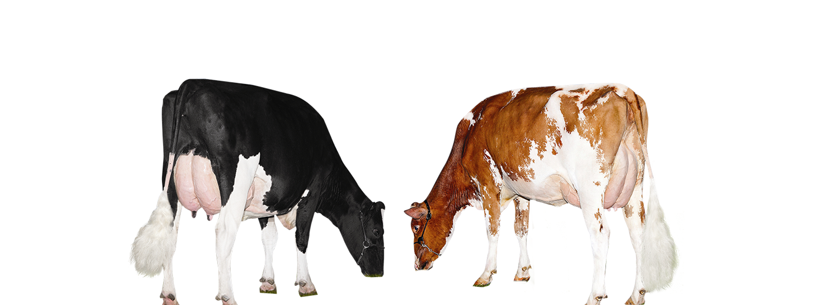
Děkuji za pozornost

